Slide 1
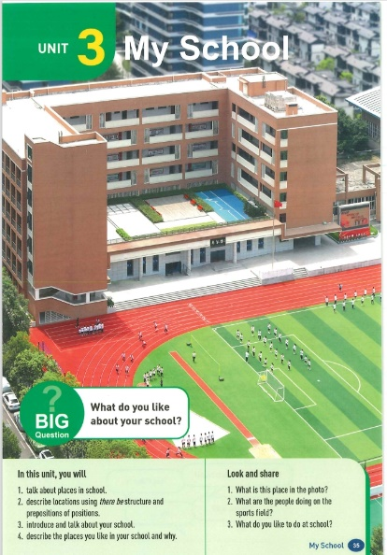
基于项目式学习的单元教学设计
以人教版Unit 3 Section A为例
上虞外国语学校 李伟
2024-9-18

Slide 2
目录
教材分析
1
contents
01. 单元整体规划
2
单元学习目标
3
单元大任务
1
第一课时
Opening page-
Pronunciation
02. 学习活动设计
2
第二课时
Section A 2a-2f
3
第三课时
Section A 3a-3d

Slide 3
1.单元整体规划

Slide 4
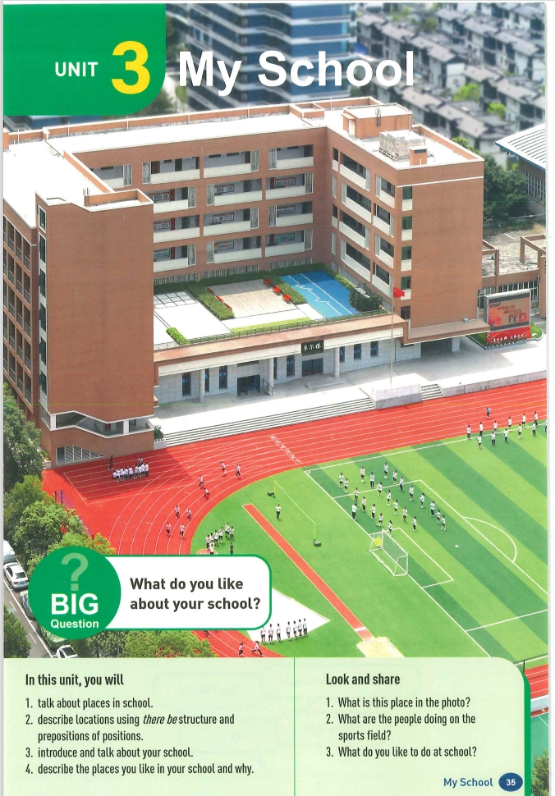
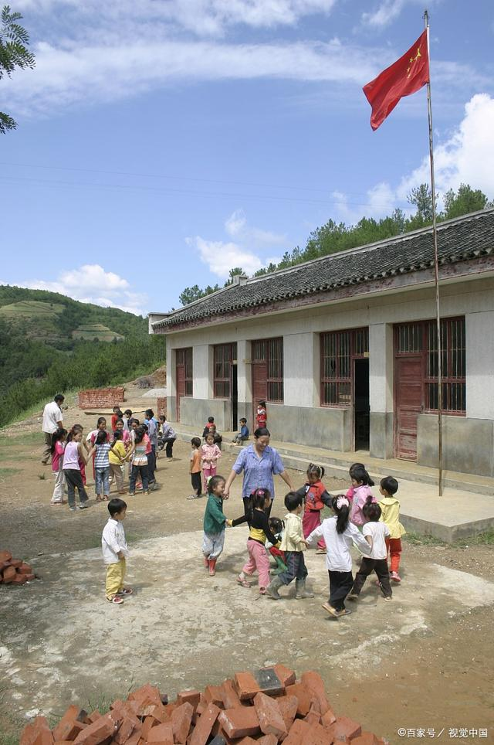
教材分析 单元教学目标 单元大任务
爱校、爱国之情
主题范畴： “人与自我”
主题群：“生活与学习”
子主题内容：“多彩、安全、有意义的学校生活”

Slide 5
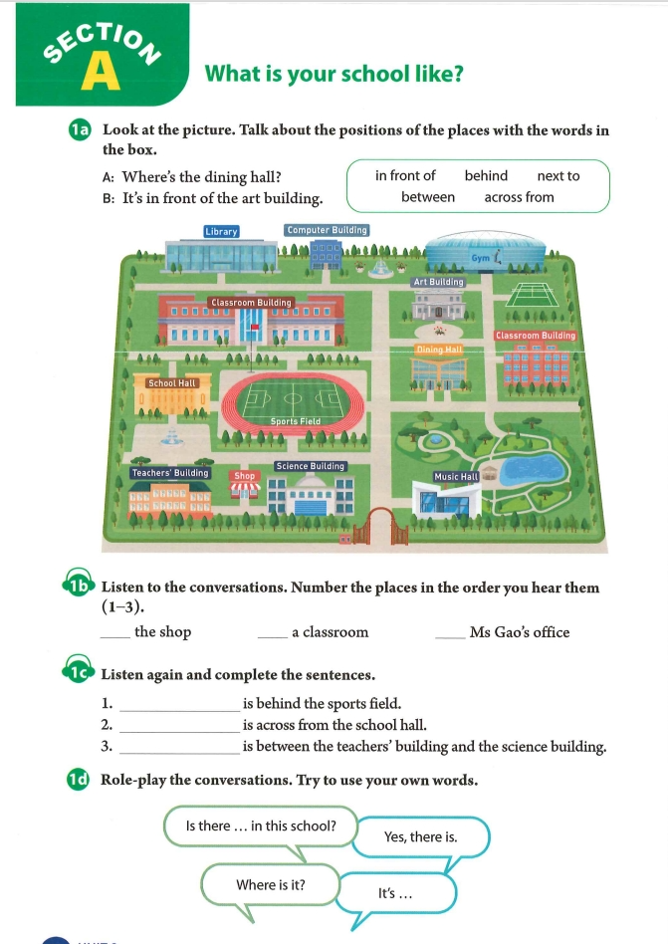
Ella
融入学校，从校园外在美逐步发现和感受校园内在美。
文明、和谐之美
Be kind.
Be clear.
Be polite.
Be brave.

Slide 6
介绍教室的步骤：
总体感受
↓
具体细节
↓
特别之处或者差异(外)
好学之风
爱国之情
→
文化自信
(内)

Slide 7
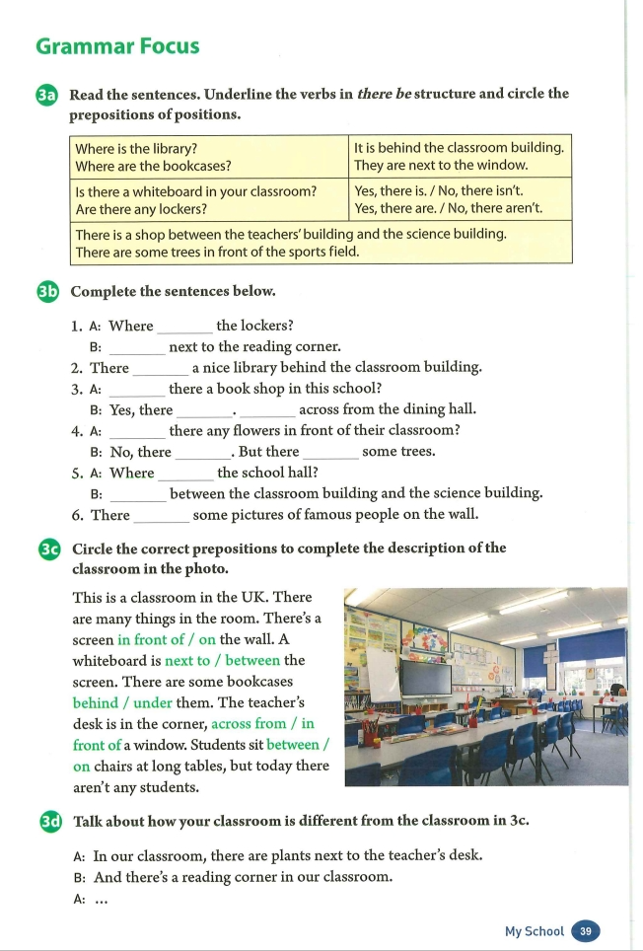
形式：句子
内容：
校内以及教室
内外的布局
语法：
there be 现存句的一般疑问句和陈述句，询问方位的特殊疑问句

Slide 8
形式：语篇
语法意义：
指明物品的正确位置
拓宽国际文化视野
提升跨文化交流能力
Schools may be different, but they are always places to start dreams.
运用

Slide 9
静态的校园环境之美

Slide 10
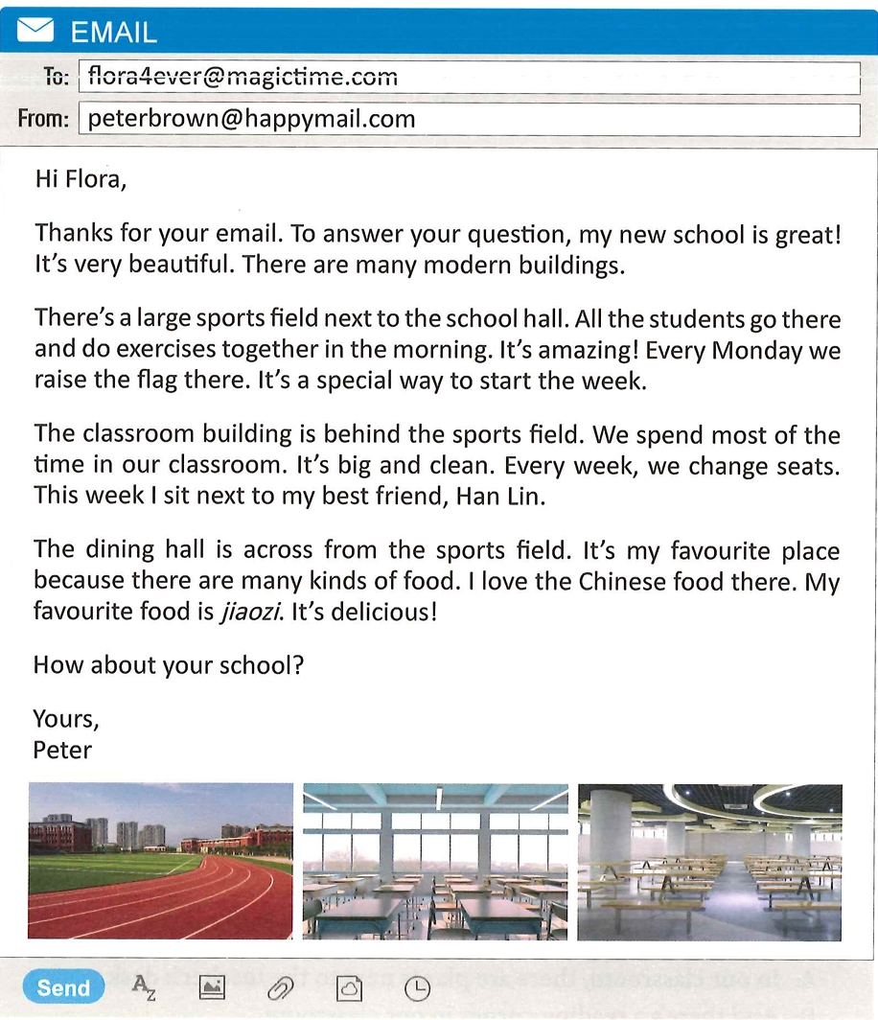
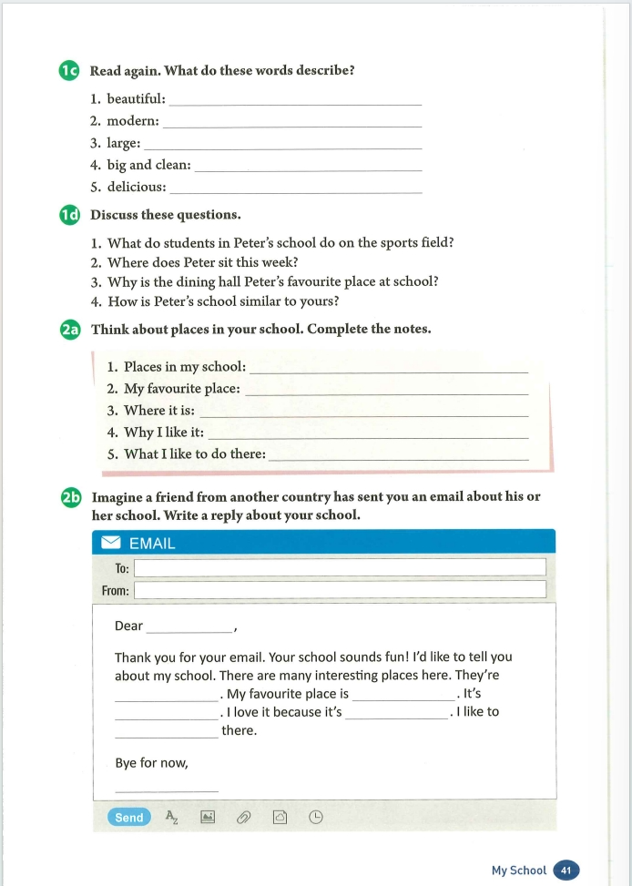
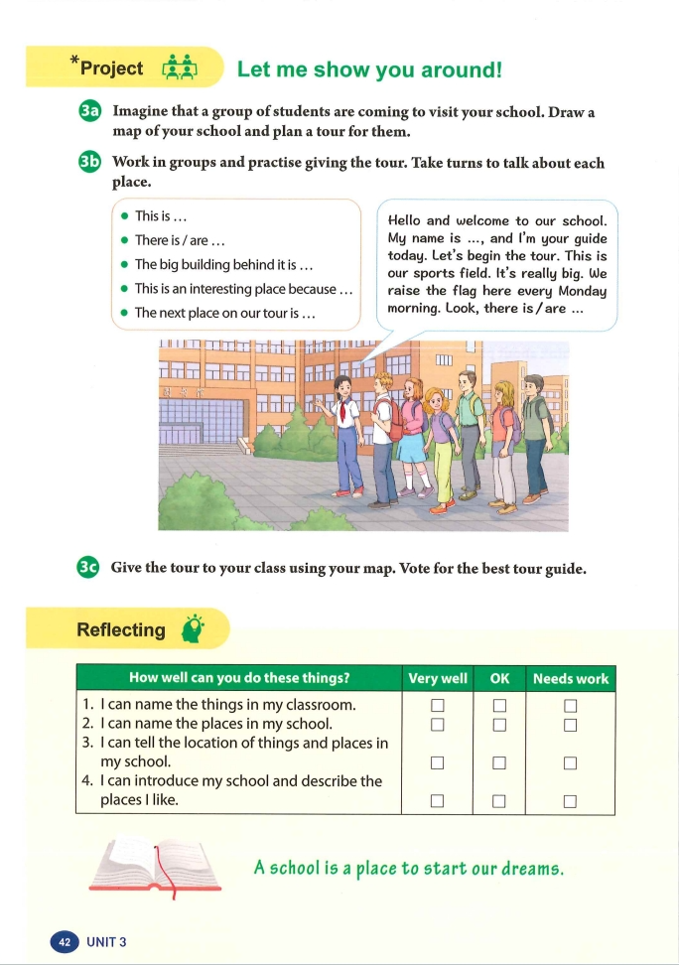
动态的校园生活之美

Slide 11
语篇 | 语篇类型 | 语篇内容 | 主题
Section A 1a-1d | 听说语篇 | 同学、师生对话，谈论班级、办公室、商店以及它们的相对位置 | 新学校中礼貌帮助他人，告知他人相应场所的位置
Section A 2a-2f | 听说语篇 | 母子对话，谈论新学校新教室的硬件设施和空间布局 | 家长和孩子的沟通，了解新教室的布局情况（中外差异）
Section A 3c | 阅读语篇 | 英国学校教室的空间布局情况 | 异国学校教室布局情况（文化）
Section A 3a-3b-3d | 对话文本 | 巩固现存句及问答场所的句型 | 问答并表述空间位置关系，对比中外校园文化
Section B 1a-1d | 阅读语篇 | 向好友回复邮件介绍新学校及日常活动 | 介绍美丽的校园、有趣的日常活动
Section B 2a-2b | 阅读语篇 | 通过电邮向他人介绍自己的校园及个人喜好的场所 | 介绍自己的校园及喜爱的场所，表达对校园的热爱
Section B 3a-3c | 项目活动 | 向前来参观的交流生介绍自己的校园 | 通过带领交流生实地介绍校园，讲解校园场地及日常生活，热爱校园

Slide 12
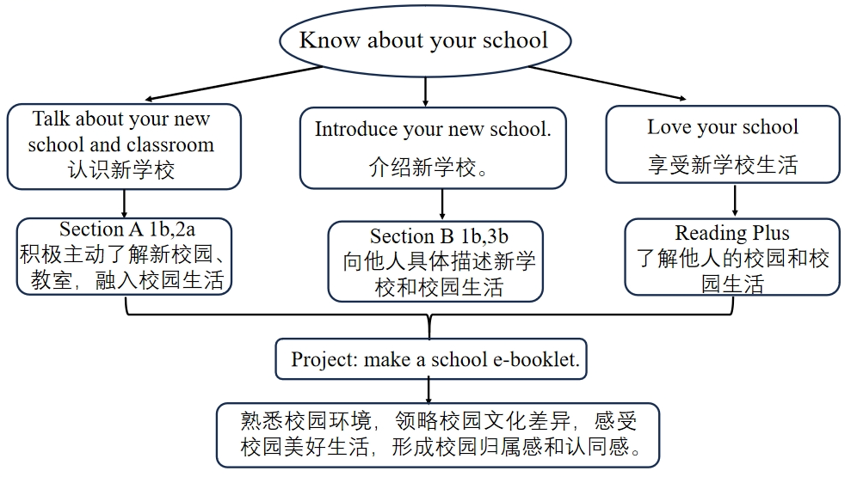
单元主题内容框架图
子主题1
子主题2
子主题3
单元主题意义：

Slide 13
单元核心语言

Slide 14
教材分析 单元教学目标 单元大任务

Slide 15
教材分析 单元教学目标 单元大任务
语言能力
1. 灵活使用方位介词和there be 现存句型，根据实际的学校布置，向他人介绍和询问学校设施布置以及方位。
2. 听辨并准确认读两组音素（/ɔ:/和/ɔ/，/u:/和/ʊ/，以及带有这些音素的词汇，掌握重读音节的规律。
文化意识
1.理解中西校园设施布局和文化上的差异，拓展文化视野，提高跨文化交际能力；
2.主动与他人交往，建立良好人际关系，尽快适应新的初中生活；
3. 了解中国校园文化特色内涵，培养对学校和国家的归属感和责任感，形成正确的价值观。
学习能力
1. 乐于合作，在团队合作中积极完成项目成果，提高交际能力，培养合作精神；
2. 掌握在交流中，得体礼貌以及清晰的回答的交际策略；
1. 通过比较归纳，总结出中西校园的文化差异，学会欣赏不同文化之美；
2. 学会归纳总结询问和介绍方位时的交际技巧，提高逻辑思维能力。
思维品质

Slide 16
第一课时教学目标
1. 观察主题图，识别信息，初步感知单元主题，明确单元学习任务；
2. 通过听、读、看等方式，获取校园不同场所的英文表达。运用There be 句型和方位介词介绍位置。
3. 听辨并准确认读两组音素（/ɔ:/和/ɔ/，/u:/和/ʊ/；
4. 通过对话分析，归纳并内化得体的交际技巧；
5. 根据校园实际情况创编对话介绍校园场所和布局。
Opening page —Pronunciation

Slide 17
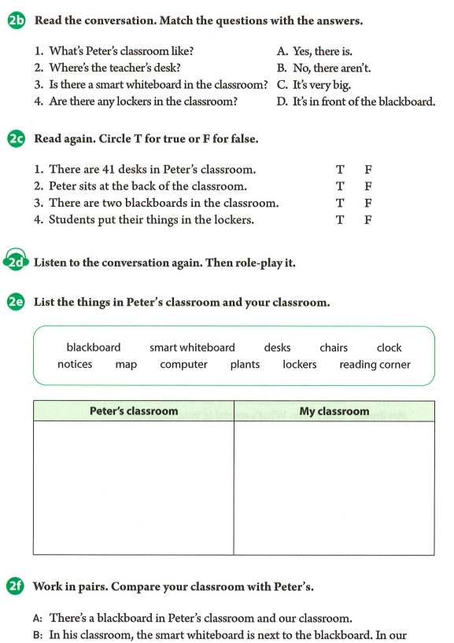
第二课时教学目标
1. 听懂对话并获取教室内部信息，如各种陈设、布局方位等；
2. 比较和感知中西方校园文化的差异，理解中国校园文化内涵；
3. 掌握重读音节的规律；
4. 归纳和总结沟通交流的语言技巧；
5. 通过贴画的方式，运用语言技能和目标句式来介绍自己的教室；

Slide 18
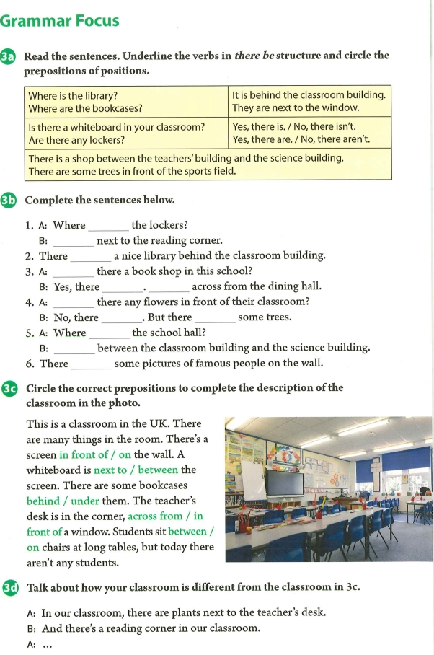
第三课时教学目标
1.通过观察示例句子，梳理、归纳一般现在时中 there be 现存句的肯定句、一般疑问句和否定句的使用；
2. 掌握方位介词的使用方法；
3. 比较和感知中西方校园文化的差异，理解中国校园文化内涵；
4.准确使用there be（一般现在时）句式结构和方位介词描写教室。

Slide 19
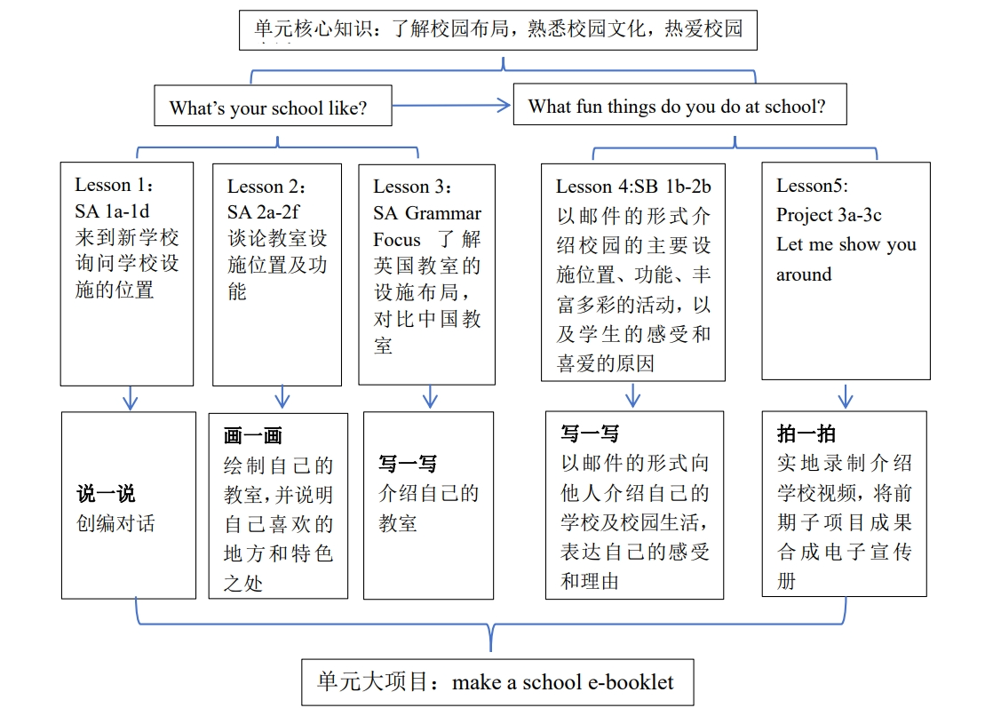
教材分析 单元教学目标 单元大任务
图文简介图

Slide 20
02.学习活动设计

Slide 21
单元大情境
sister schools
Sadia
Shangyu Foreign Language School

Slide 22
第一课时
Opening page -Pronunciation.
课时小项目：Introduce my school（小对话）.

Slide 23
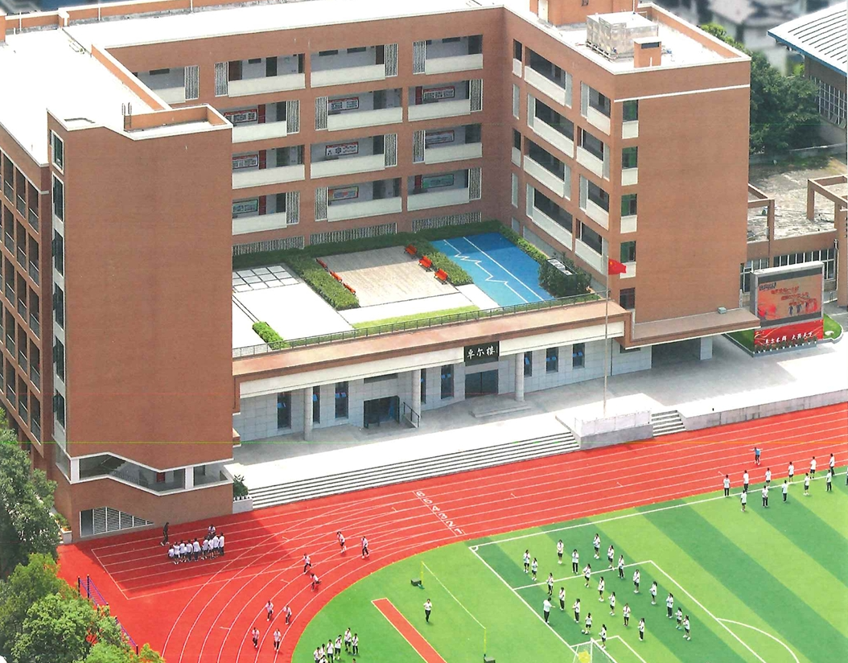
Pre-listening
Who?
Where?
What?
●导入话题，引起学生兴趣;
●通过观察主题图，初步感知单元主题内容，明确单元学习任务。

Slide 24
Question:
How can Sadia know more about our school?
Sadia
Shangyu Foreign Language School
● 创设课时小情境，即帮助Sadia了解我们的校园，
设置驱动性问题：如何更好地了解我们的校园呢？

Slide 25
Pre-listening
● 借助Ella, Peter 和Emma的新校园，熟悉和掌握校园场所和设施的英文表达以及现存句there be 句型。
● 熟悉和掌握方位介词的使用方法。

Slide 26
●听前预测，引导学生整体感知对话的主要内容。
●听中，引导学生提升听力技能，培养学生获取关键信息的能力。

Slide 27
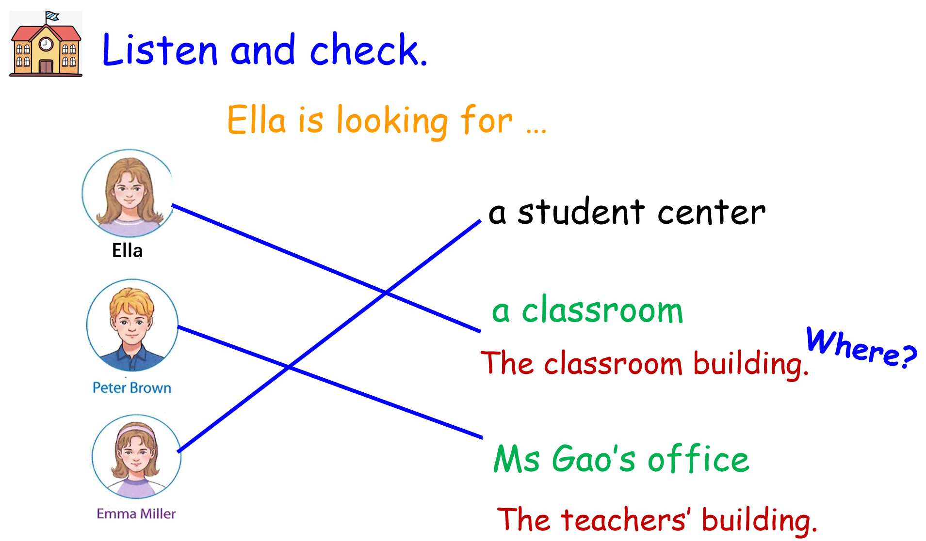
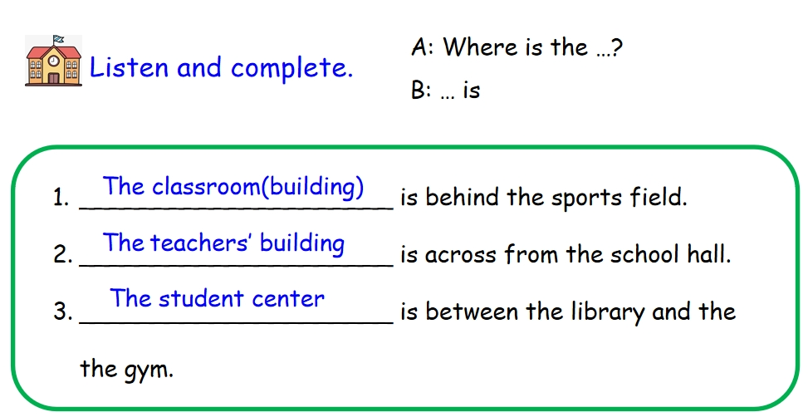
While-listening
●听中，培养学生的逻辑思维，提升思维品质，在语境中，理解方位介词的使用意义。

Slide 28
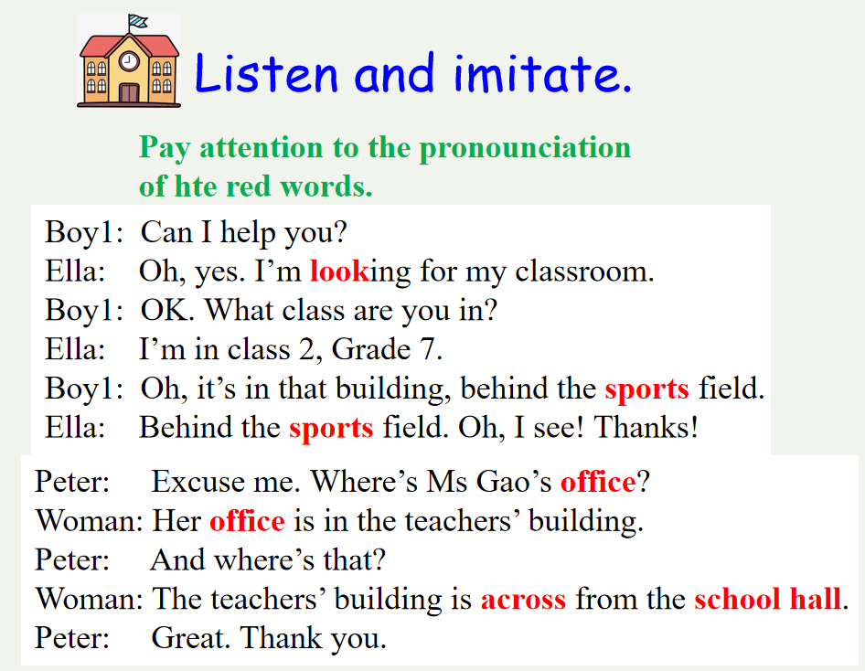
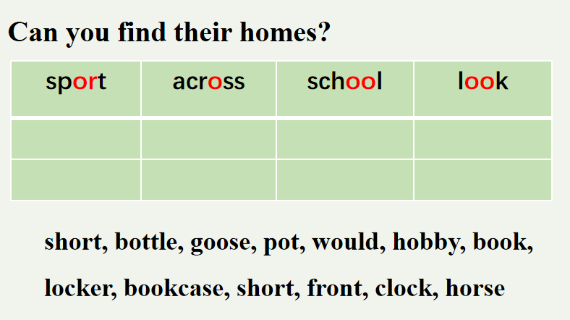
Post-listening
●关联之前的语音知识，归纳发音规律；
●听辨并准确认读两组音素（/ɔ:/和/ɔ/，/u:/和/ʊ/）；

Slide 29
Post-listening
●通过语篇分析，引导学生归纳和概括交际策略，加深对主题意义的理解，促进学生建构语言知识体系。

Slide 30
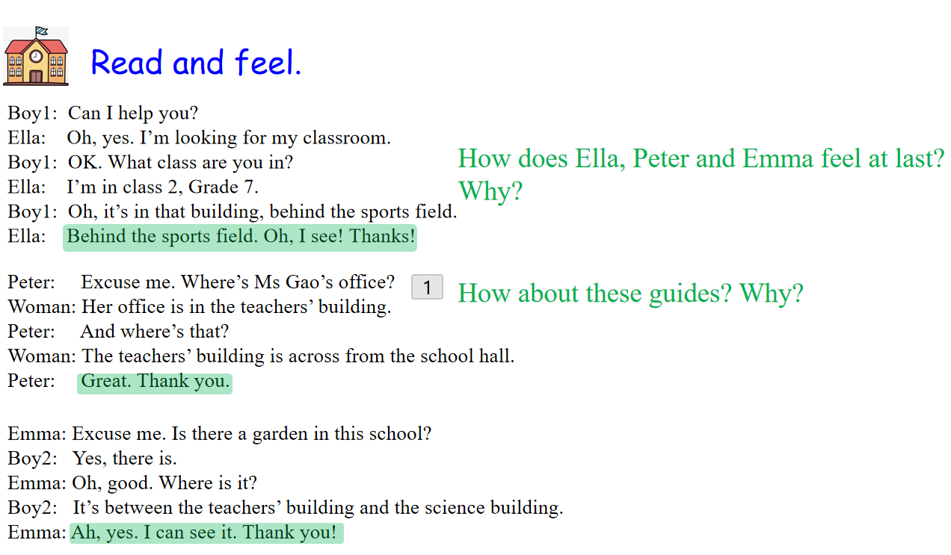
Post-listening
融入学校，从校园外在美逐步发现和感受校园内在美。
文明、和谐之美
形成向善、向美的价值观
●从语音、语调分析情感，引导学生真切感受文明、和谐的校园环境和氛围。

Slide 31
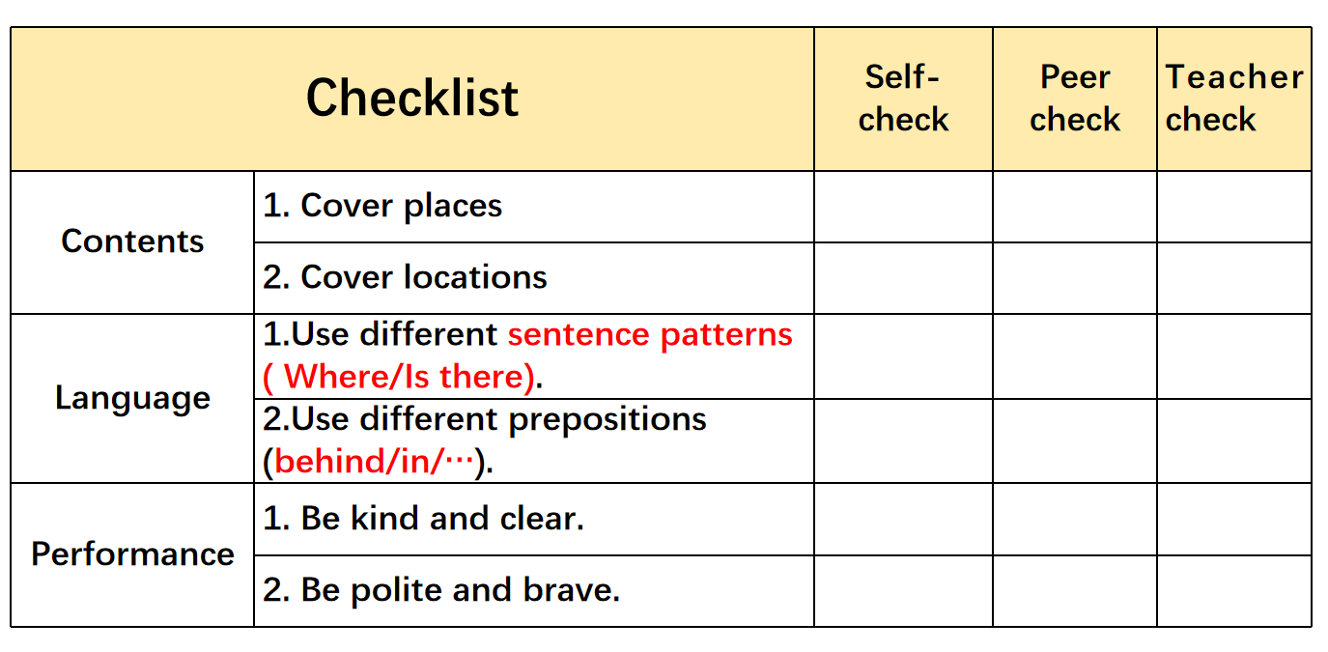
Post-listening
●在真实任务的驱动下，通过真实情境的交际，帮助学生创造性地运用所学语言进行校园介绍和询问活动，加深对于校园设施和布局的了解，促进能力向素养的转变，形成对校园的归属感和责任感。

Slide 32
第二课时
Section A 2a - 2f.
课时小项目：Introduce my classroom
（配图+小对话）.

Slide 33
Question:
How can Sadia know more about my classroom?
● 创设课时小情境，即帮助Sadia了解我们的教室，
设置驱动性问题：如何来介绍呢？

Slide 34
Pre-listening
通过看图，分析和梳理教室内部的陈设和具体摆放位置，为之后挖掘中国校园文化特色作铺垫，培养看的能力。

Slide 35
While-listening
●通过听的活动形式，梳理围绕教室的提问方式和角度，逐步建构语言知识体系。

Slide 36
While-listening
●听懂对话并获取教室内部布局方位；引导学生提升听力技能，培养学生获取关键信息的能力，在语境中，理解方位介词的使用意义。

Slide 37
While-listening
●从不同角度引导学生获取关键信息，为之后学生归纳和总结作铺垫。

Slide 38
Post-listening
●从内容到结构，归纳和概括介绍教室的步骤，分析中西教室内部的差异，感悟差异背后蕴含的中国文化内涵，即好学之风和爱国之情，引导学生形成好学和爱国的品质。

Slide 39
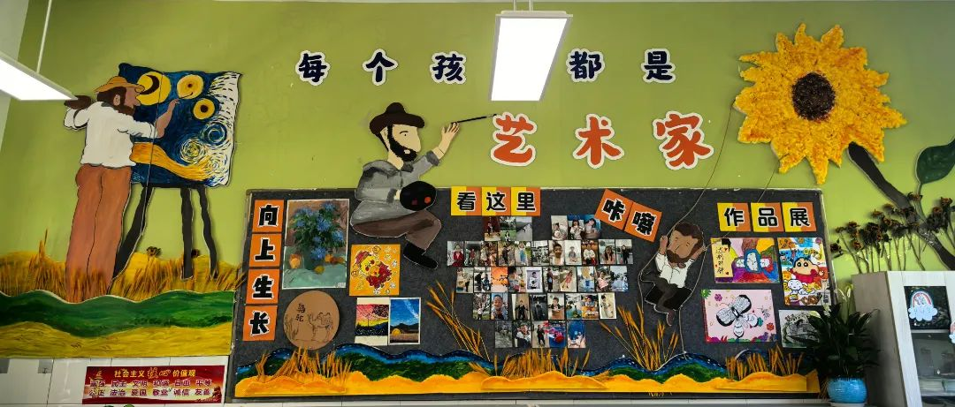
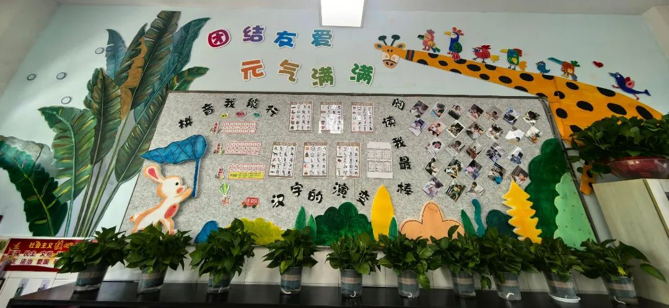
Post-listening
Speaking tip3: Use adj. to show your feelings,
like large, beautiful.
Does Peter like his classroom? Why?
Why?
He is from London, the UK.
●通过语篇分析，引导学生归纳整合交际策略，提升交际能力，加深对主题意义的理解。

Slide 40
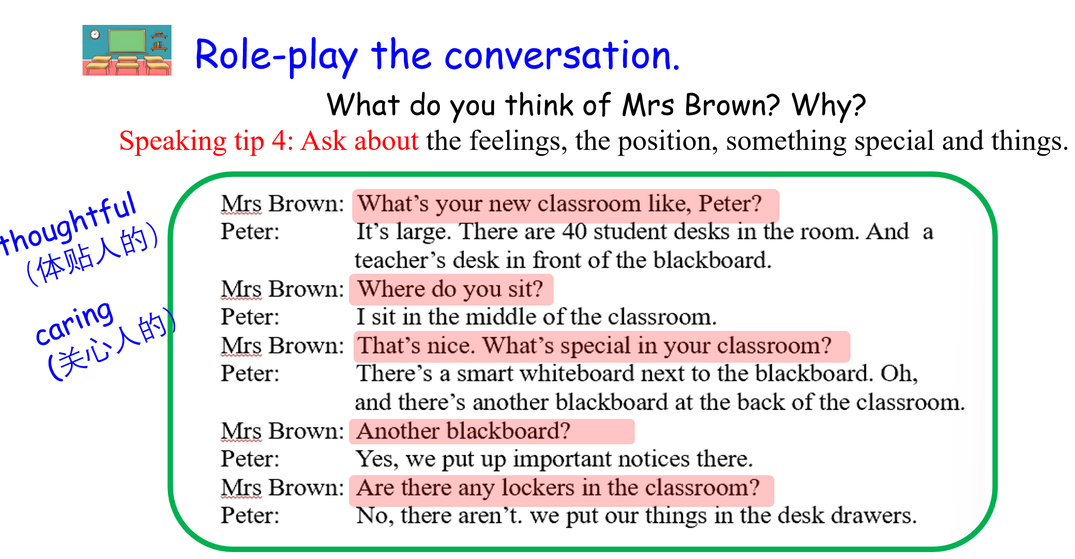
Post-listening
●在朗读的过程中，发现重读规律，熟悉和掌握重读规律；
●分析和评价人物，体会人物背后的情感和态度，感知校园生活的重要性；

Slide 41
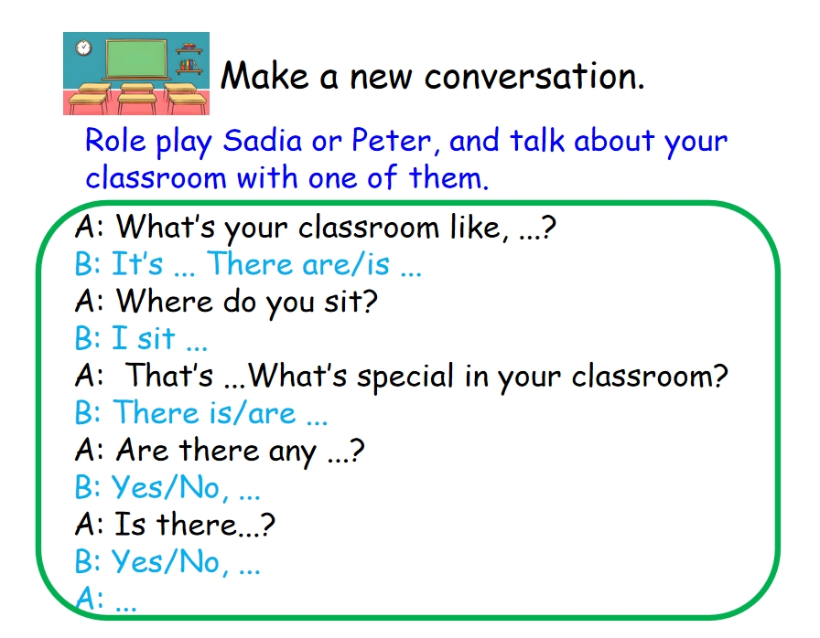
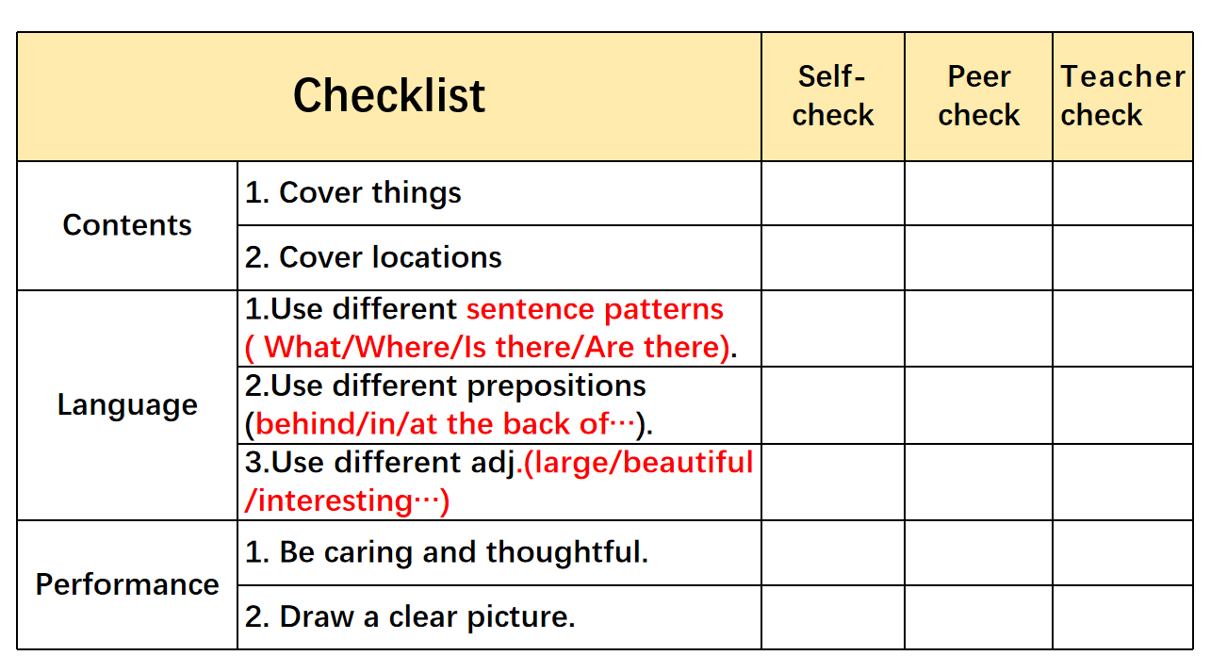
Post-listening
●通过贴画的方式，运用语言技能和目标句式来介绍自己的教室；
●通过在真实的情境使用所学语言，引导学生进一步熟悉新教室，促进能力向素养的转化。

Slide 42
第三课时
Grammar Focus 3a-3d.
课时小项目：Write about my classroom.
（教室的英文简介加配图）

Slide 43
Question:
How to write an introduction to help Sadia know more about my classsroom?
●引导学生在熟悉的语境中，以游戏的形式，积极主动运用目标句型，吸引学生兴趣；

Slide 44
How to know about a classroom?
●分析围绕Peter和我们的教室的提问和回答，在比较中发现语法规则。

Slide 45
How to know about a classroom?
●分析围绕Peter和我们的教室的介绍，在比较中发现语法规则。

Slide 46
How to know about a classroom?
●通过练习，帮助学生巩固和掌握语法知识。

Slide 47
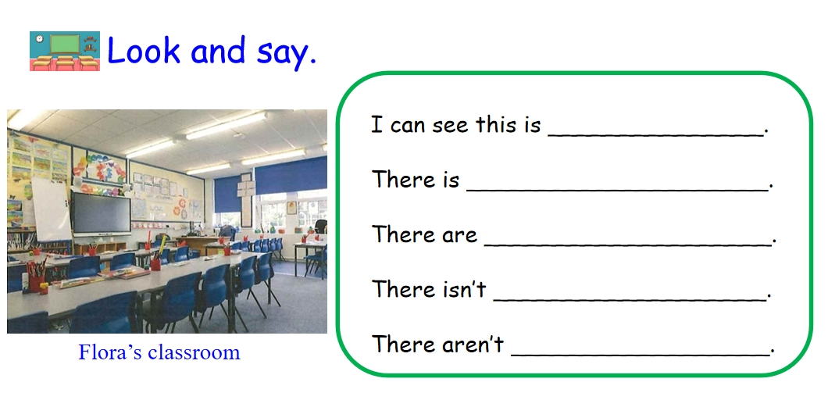
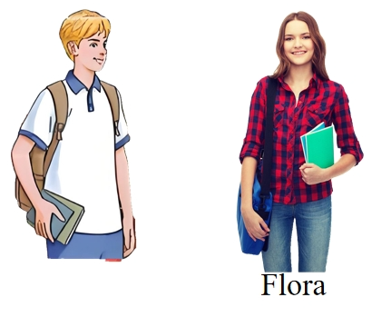
How to write an introduction of a classroom?
●创设新的情境，引导学生在新情境中主动运用there be 句型和方位介词进行教室布局的描述。

Slide 48
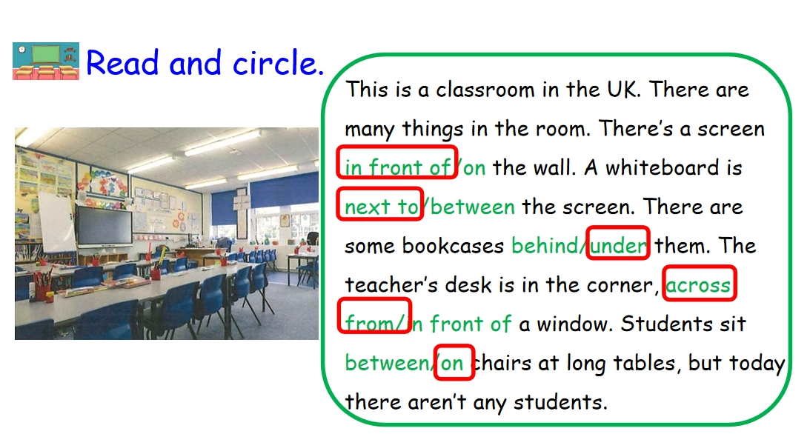
How to write an introduction of a classroom?
●通过图文结合的方式，帮助学生巩固和掌握方位介词的使用，并培养看的技能。

Slide 49
How to write an introduction of a classroom?
Schools may be different, but they are always places to start dreams.
●分析和比较中外教室的差异和共同点，发现校园文化内涵，引导学生形成好学、爱校的品质。

Slide 50
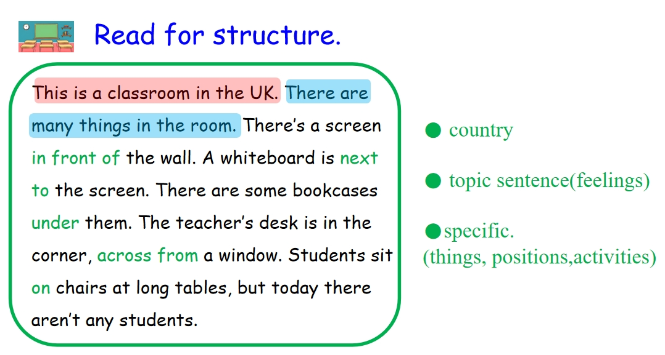
How to write an introduction of a classroom?
●从内容到结构，归纳和概括描写教室的步骤和要素，为下一步仿写做铺垫。

Slide 51
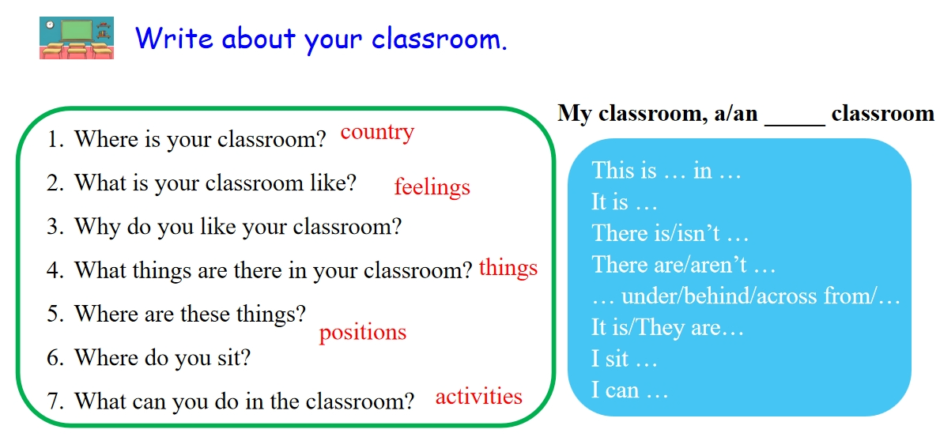
通过语法学习，促成学生完成以写的方式向Sadia 介绍自己的教室的任务，让学生进一步感知语言学习的必要性和有效性，体会英语学习的成就感和愉悦感。
New school, new classroom, new home!
New school——a new place to start our dreams!
Love your school, love to study!

Slide 52
Thanks a lot!

